Slide 1




Программа «Акселератор КИУ - 2023»
КАЗАНСКИЙ ИННОВАЦИОННЫЙ
УНИВЕРСИТЕТ
имени В.Г. ТИМИРЯСОВА

Slide 2


Цифровая платформа «КотоПёс»
Анашкина Дарья Сергеевна

Slide 3

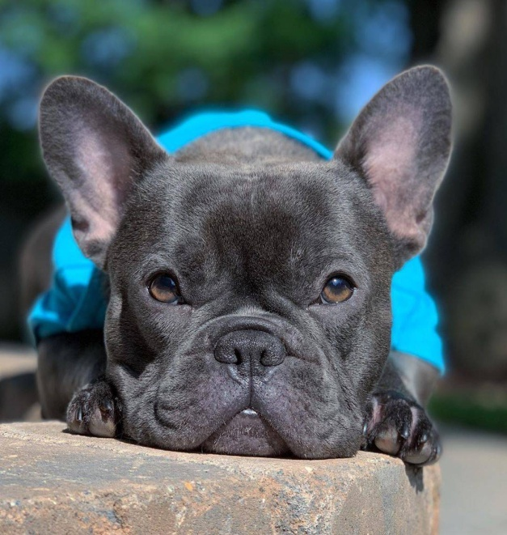
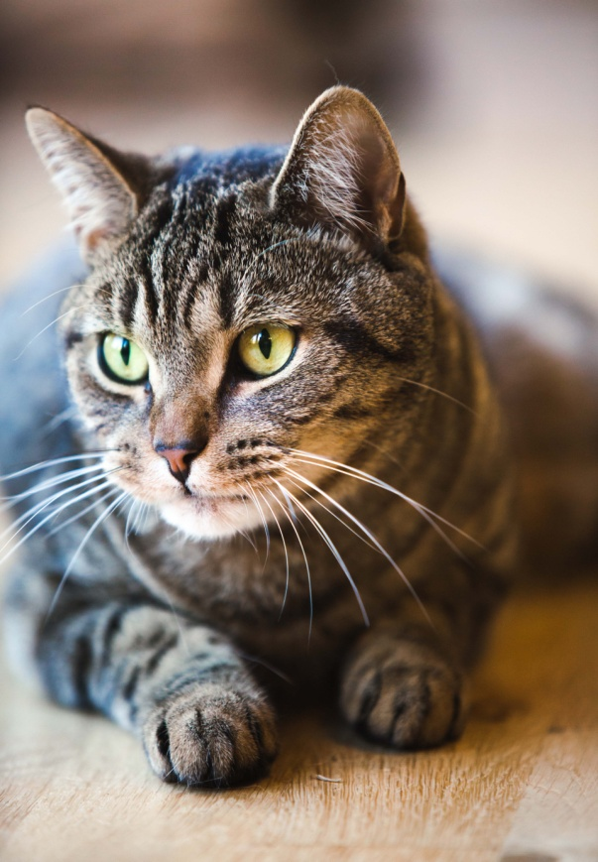
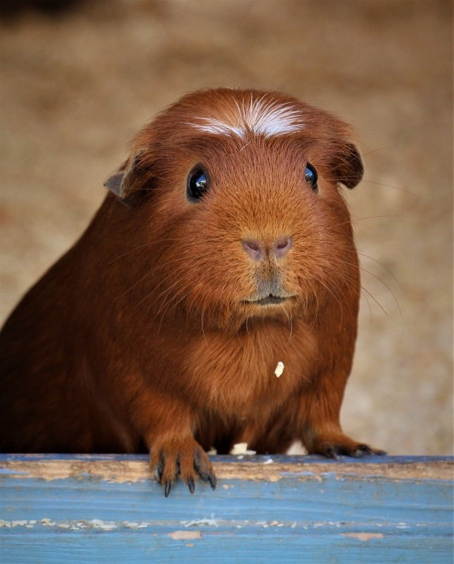
-СТУДИЙ
Есть ли у Вас домашнее животное?

Slide 4
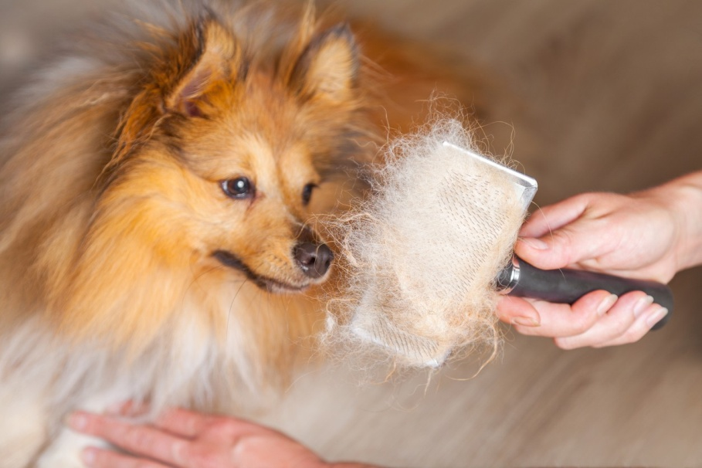
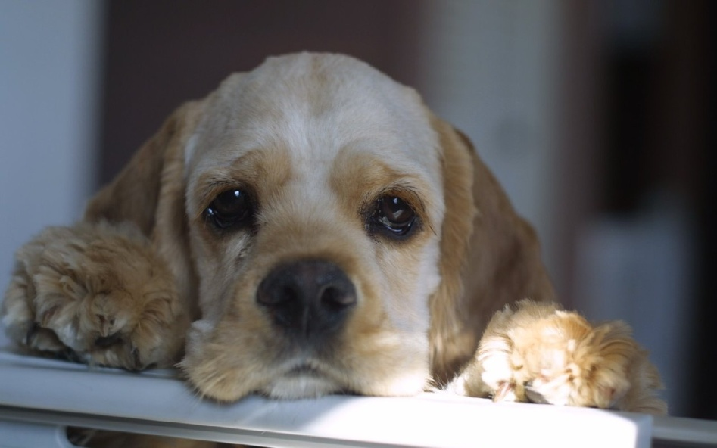
Цифровая платформа «КотоПёс»
                Первая в России цифровая платформа по индивидуальному подбору корма для каждого животного, с учетом его особенностей здоровья, веса, роста, размера, породы и т.д. Она учитывает питательные вещества, которые должны присутствовать в корме, чтобы обеспечить здоровое питание для питомца. Используя цифровые технологии.
4

Slide 5

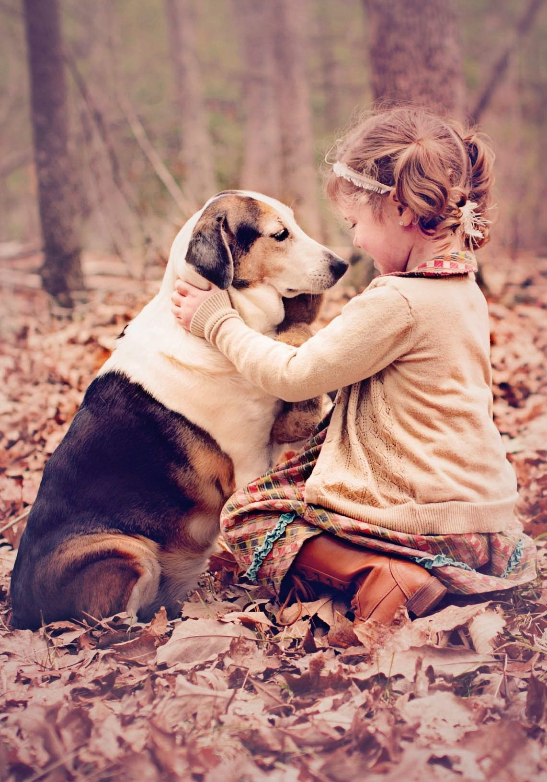
Целевая аудитория
                Владельцы домашних питомцев.
5

Slide 6
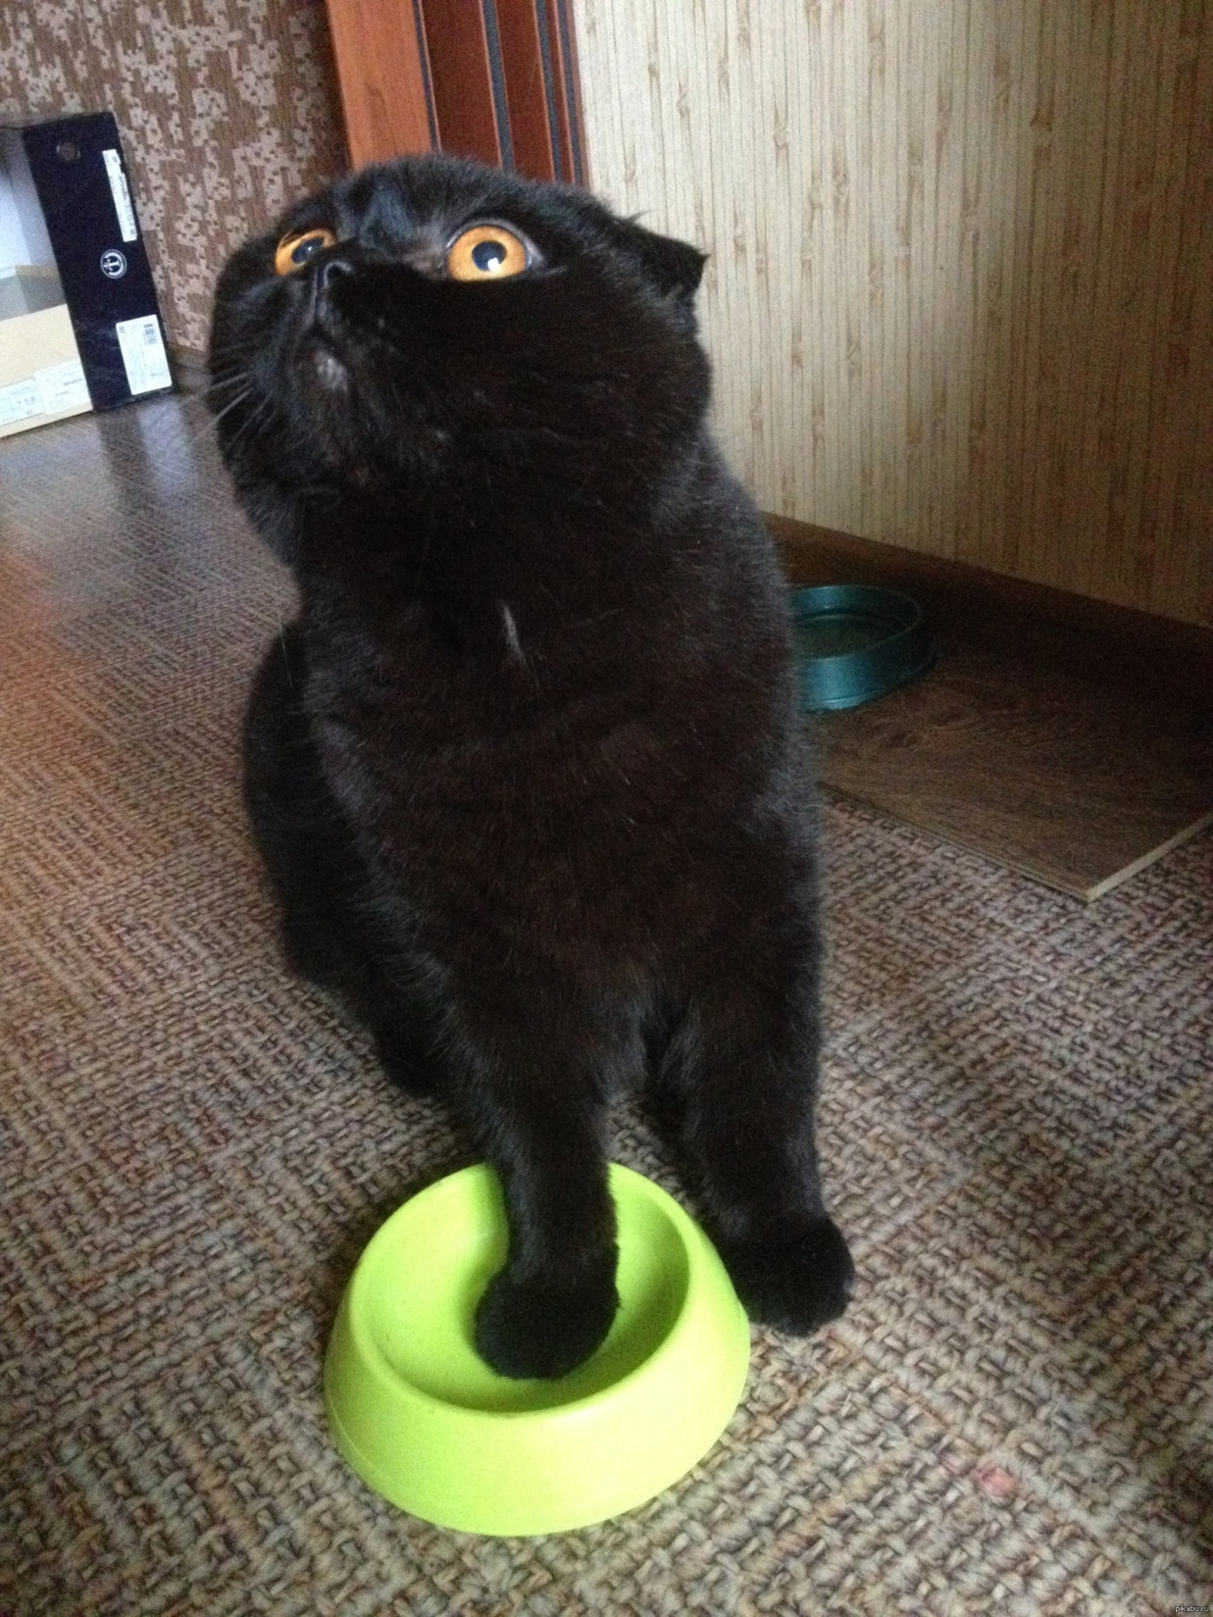
Проблемы
                1. Многие коммерческие сухие корма содержат низкокачественные ингредиенты, такие как мучные продукты, искусственные добавки и консерванты.
                2. Недостаток индивидуализации.
                3. Ограниченный выбор вариантов.
                4. Недостаточная прозрачность производства
6

Slide 7
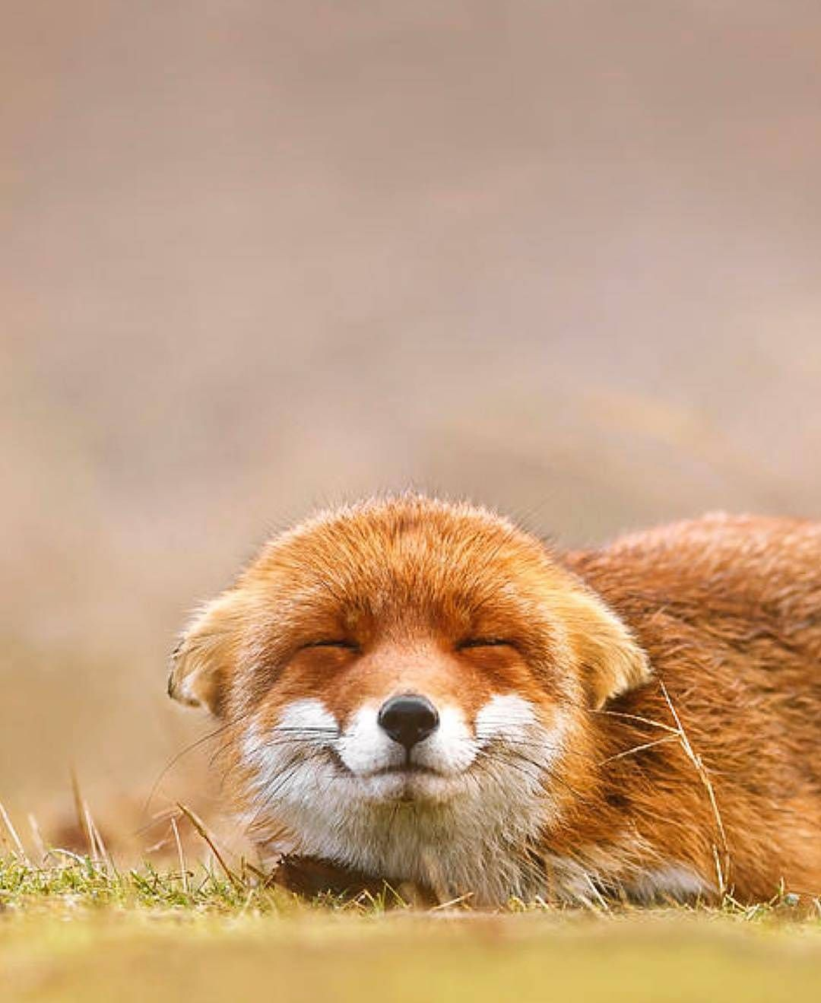
Решение
                Стартап-проект содействует созданию качественного сухого корма для питомцев, который будет отвечать высоким стандартам качества, индивидуальным потребностям питомцев и предоставлять большой выбор вариантов. Компания будет использовать натуральные и здоровые ингредиенты, учитывать индивидуальные потребности питомцев и предоставлять прозрачную информацию о производстве и источниках ингредиентов.
7

Slide 8
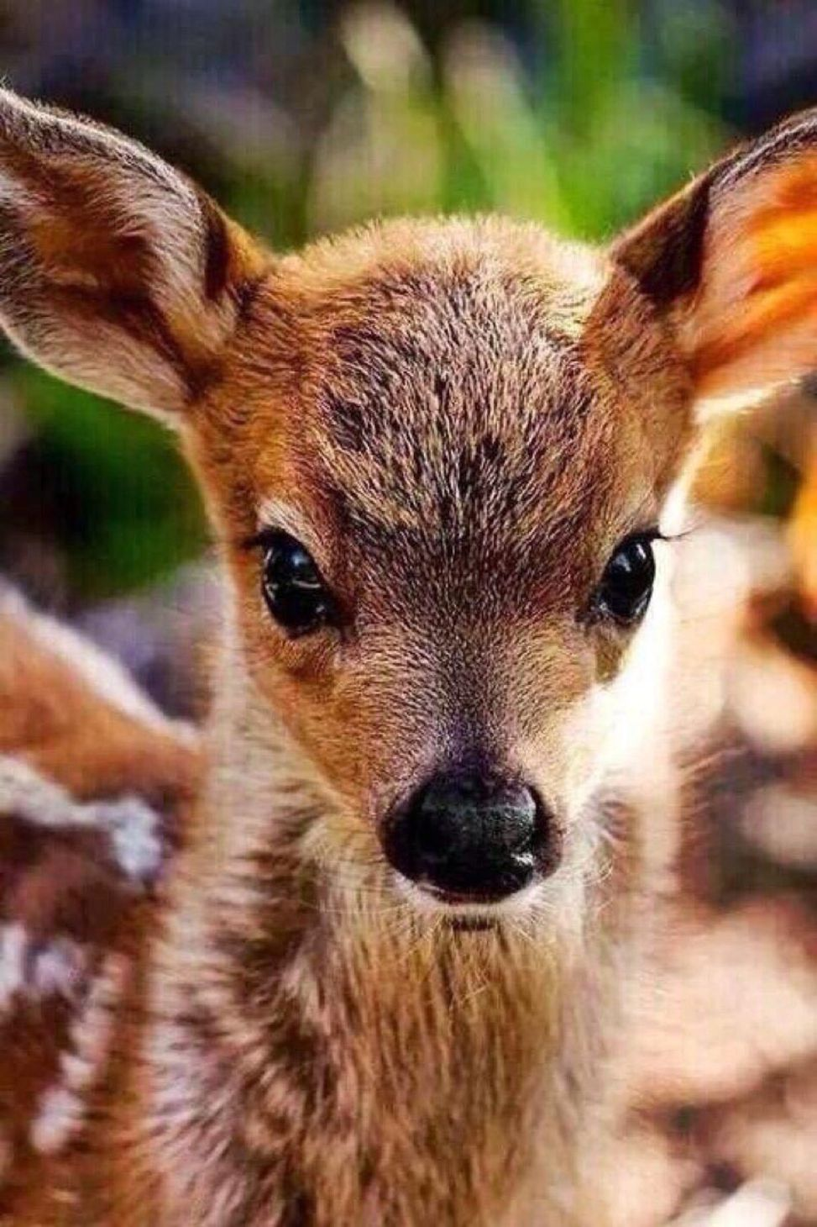
Уникальное ценностное предложение
Цифровая платформа по производству сухого корма для домашних животных - это инновационное решение, которое предоставляет комплексные возможности для создания и производства качественного и сбалансированного сухого корма для собак, кошек, шиншил, кроликов, морских крыс.
Эта платформа объединяет в себе инновационные технологии и подходы, чтобы предоставить оптимальную диету для различных видов животных, учитывая их индивидуальные потребности и требования к питанию.
8

Slide 9
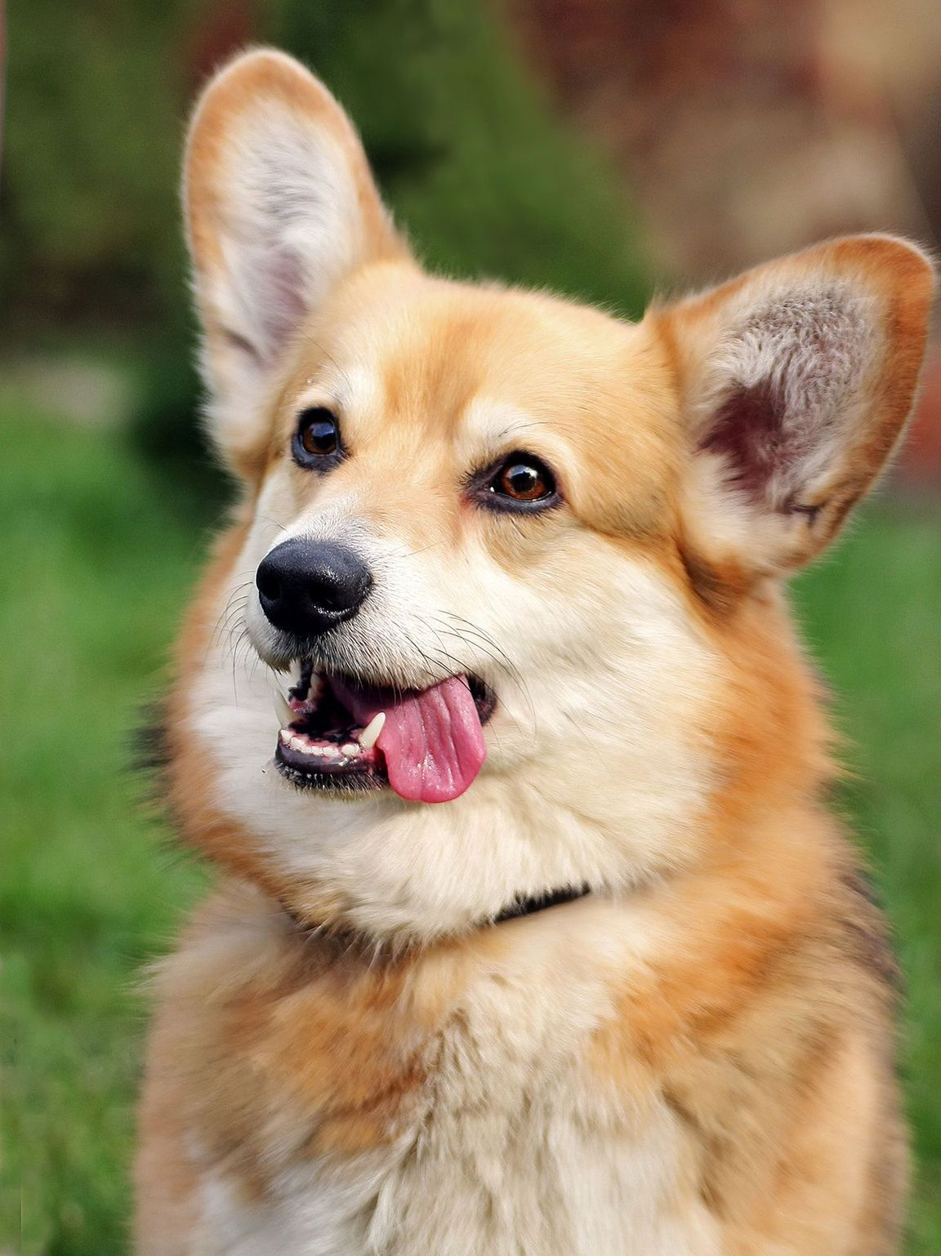
Преимущество
                1. Качество и инновация продукта: мы предлагаем высококачественный продукт, отличающийся инновациями (добавление натуральных ингредиентов, адаптированность к определенным потребностям животных - к возрасту, размеру, весу)
                2. Устойчивость и натуральность: современные потребители все больше обращают внимание на устойчивость и натуральность продуктов для своих питомцев. Мы предлагаем экологически чистые и натуральные ингредиенты, плюс упаковку, которая легко разлагается ИЛИ перерабатывается
                3. Цифровая платформа обеспечивает удобство покупки для клиентов.
9

Slide 10

Каналы продвижения
                Цифровая платформа, онлайн-реклама, социальные сети и партнерства с ветеринарными клиниками и магазинами для домашних животных, сотрудничество с лидерами мнений.
                Предполагается в перспективе также создание отдела продаж, отвечающего за организацию сбыта и выполнение плановых показателей доходности.
10

Slide 11

Финансовые параметры
                Проект является капиталоемким - общий объем инвестиционных затрат составляет 4,2 млн. руб.
                Основное их количество расходуется на приобретение производственной линии, а также на разработку рецептуры корма.
                Срок окупаемости проекта составляет 24 месяца.
11

Slide 12
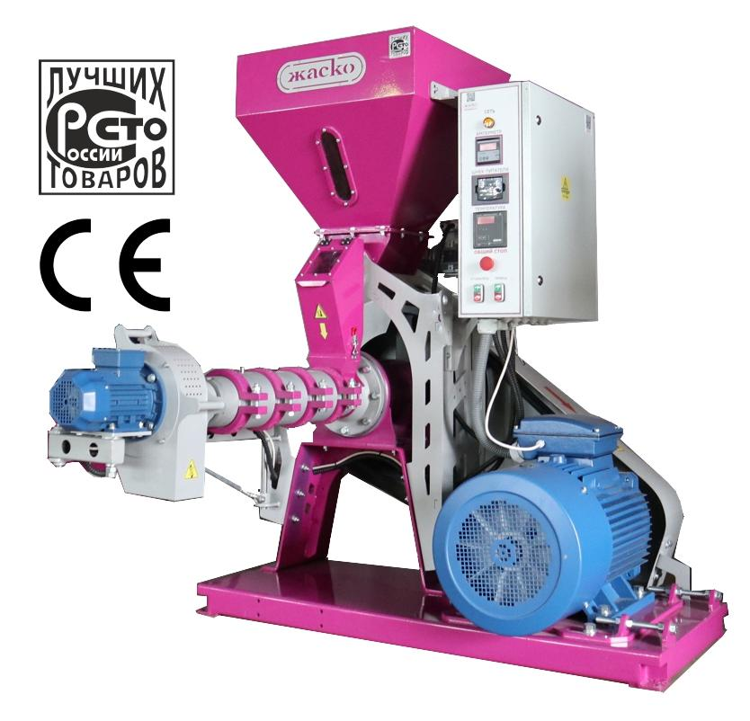
                Линия производства кормов для домашних животных 200-300 кг/ч.
1 000 000 руб
12

Slide 13
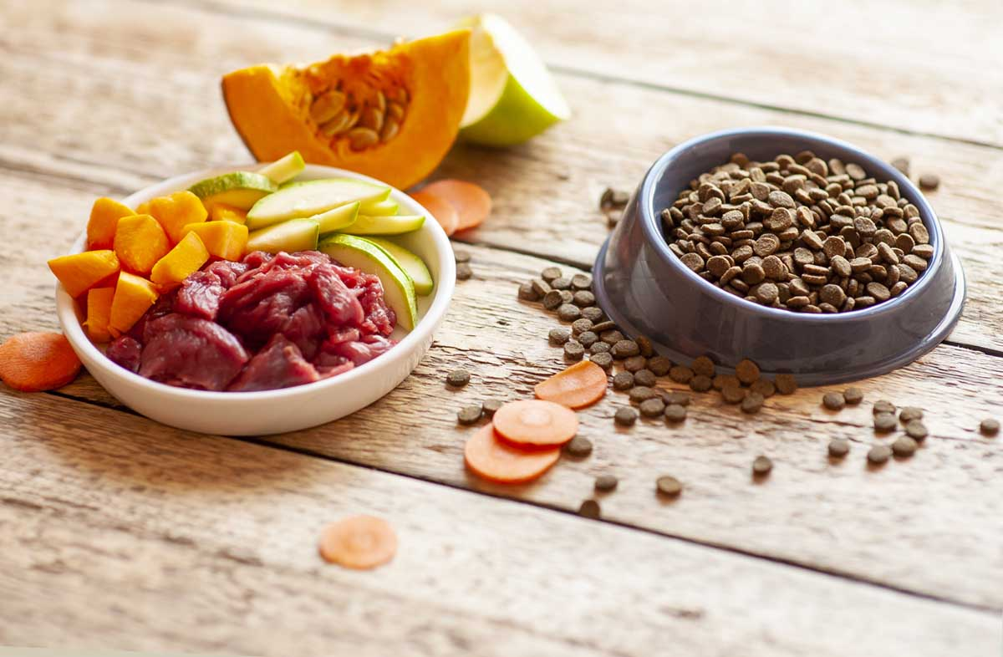
                Сырье
500 000 руб.
13

Slide 14
Расчет стоимости сырья
Сырье | Содержание, % | Цена, Руб./кг | На 1 кг корма, руб.
Мука ячменная | 6,46 | 39,0 | 2,5
Рис | 2,45 | 65,0 | 1,6
Морковь | 29,20 | 40,0 | 11,7
Свекольный жом | 20,00 | 25,0 | 5,0
Розмарин сухой | 0,32 | 598,0 | 1,9
Мясо говядина (свежее) | 10,60 | 450,0 | 47,7
Мука рыбная (тунец) | 1,56 | 39,0 | 0,6
Мясо кролика (свежее) | 2,39 | 430,0 | 10,3
Мясокостная мука | 26,90 | 29,0 | 7,8
Соль поваренная | 0,12 | 42,0 | 0,05
Итого | 100,0 | - | 89,2
13

Slide 15
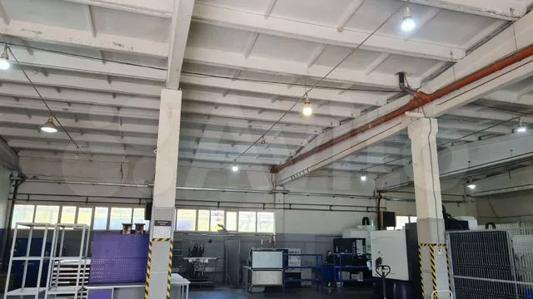
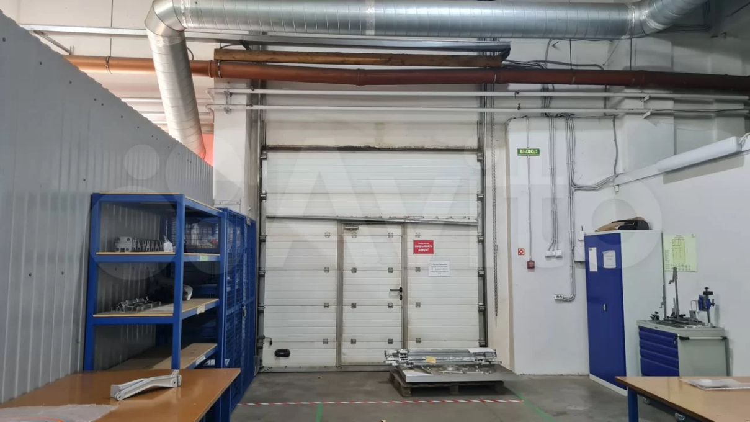
                Аренда
50 000 руб.
14

Slide 16
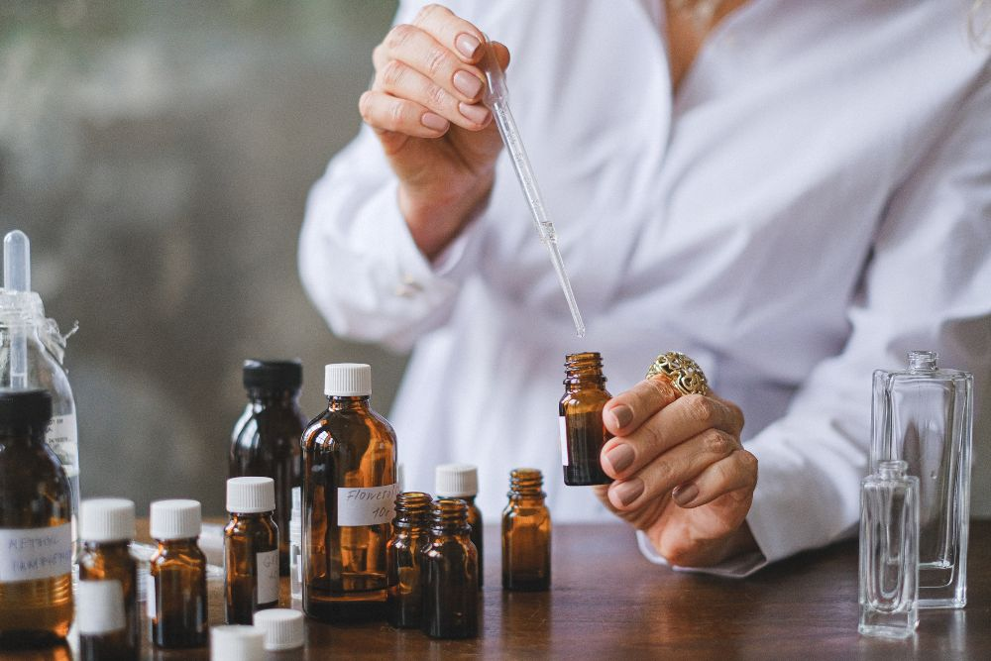
Разработка рецепта
1 500 000 руб
15

Slide 17
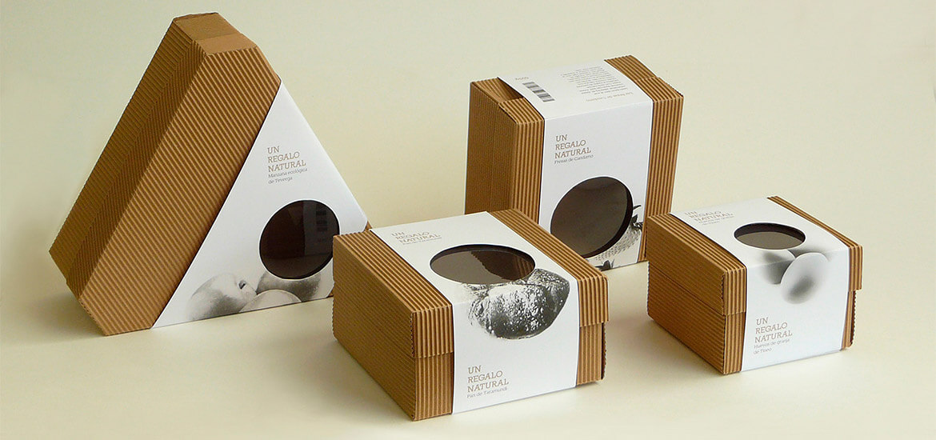
Эко упаковка
100 000руб.
(с дизайном)
16

Slide 18

Реклама
600 000 руб.
17

Slide 19
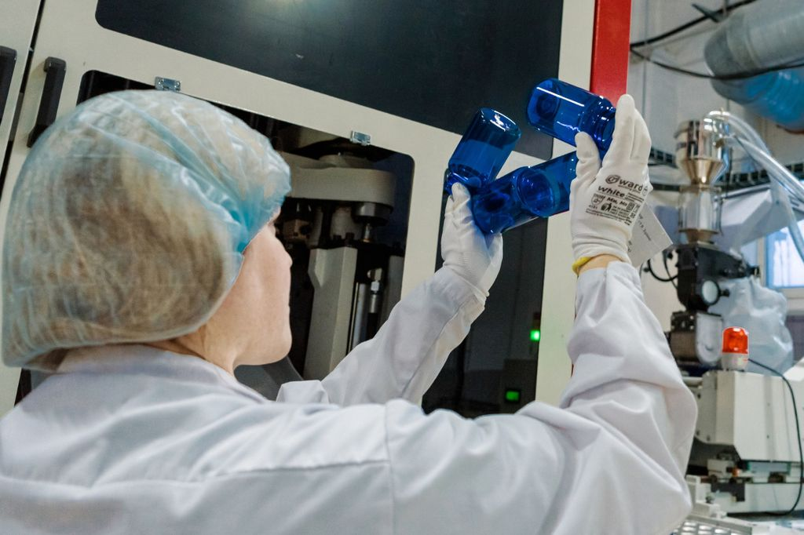
ЗП рабочим
410 000 руб
18

Slide 20
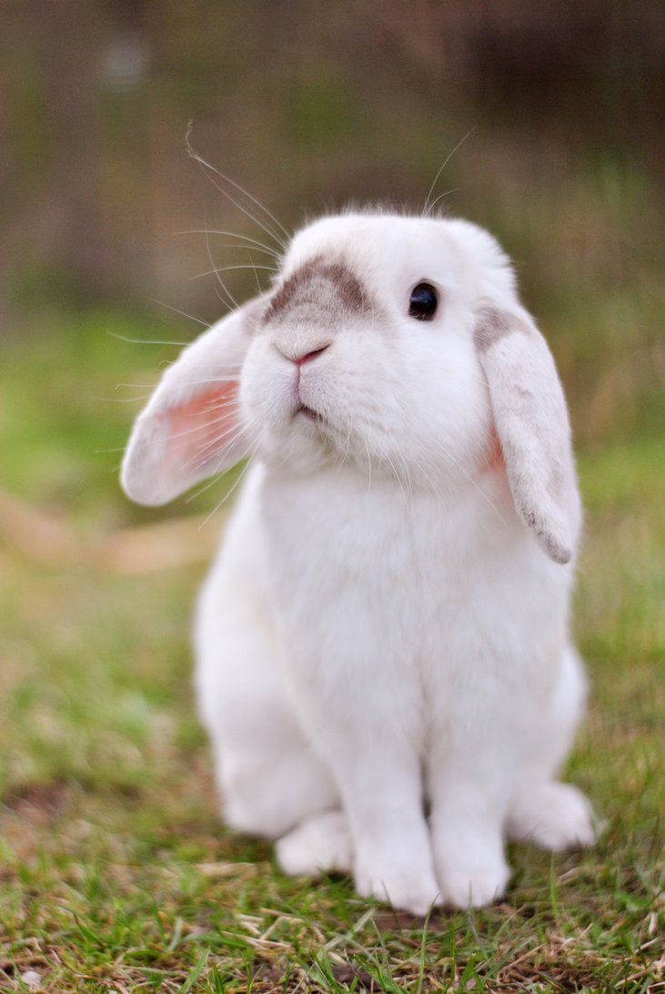
Оценка рынка и рентабельности
TAM = 97,9 млн. руб.
SAM = 8,16 млн. руб.
SOM = 3,26 млн. руб.
Доля рынка - 37%
Рентабельность проекта- 26,6%.
19

Slide 21


Наша команда
Анашкина Дарья
Иванов Артур
Лидер стартап-проекта,
руководитель отдела продаж.
Экономист
20

Slide 22


СПАСИБО!
ДАРЬЯ АНАШКИНА
Лидер стартап-проекта
Контакты:
phone: +7 917 677 10 03
email: dashaanashkinaa@gmail.com

